Slide 1

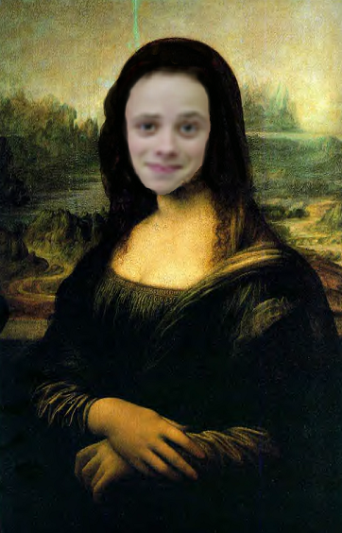
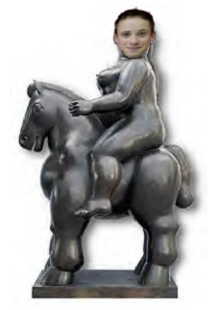
terug
Wat heb je nodig?
Fototoestel, fotorolletje (12 foto’s), een digitale camera kan natuurlijk ook.
Verder heb je lijm en een schaar nodig.
Een kopie of foto van een schilderij of beeld uit een kunstboek of zelf gemaakt uit het museum waar minimaal 1 persoon op staat afgebeeld. Je mag deze opdracht op de computer maken met een fotobewerkingsprogramma, maar dat hoeft niet.
Wat ga je doen?
Je gaat een foto van je eigen gezicht op een beeld of schilderij plaatsen. Maak er iets moois van en werk niet te klein.
Theorie en voorbeelden
Medium stand
Dit wil zeggen dat je de persoon waar je een foto van neemt in de camera ziet van borst tot en met het hoofd.
Close-up stand
Dit wil zeggen dat je van de persoon waar je een foto van neemt in de
camera enkel het hoofd ziet.

